Slide 1
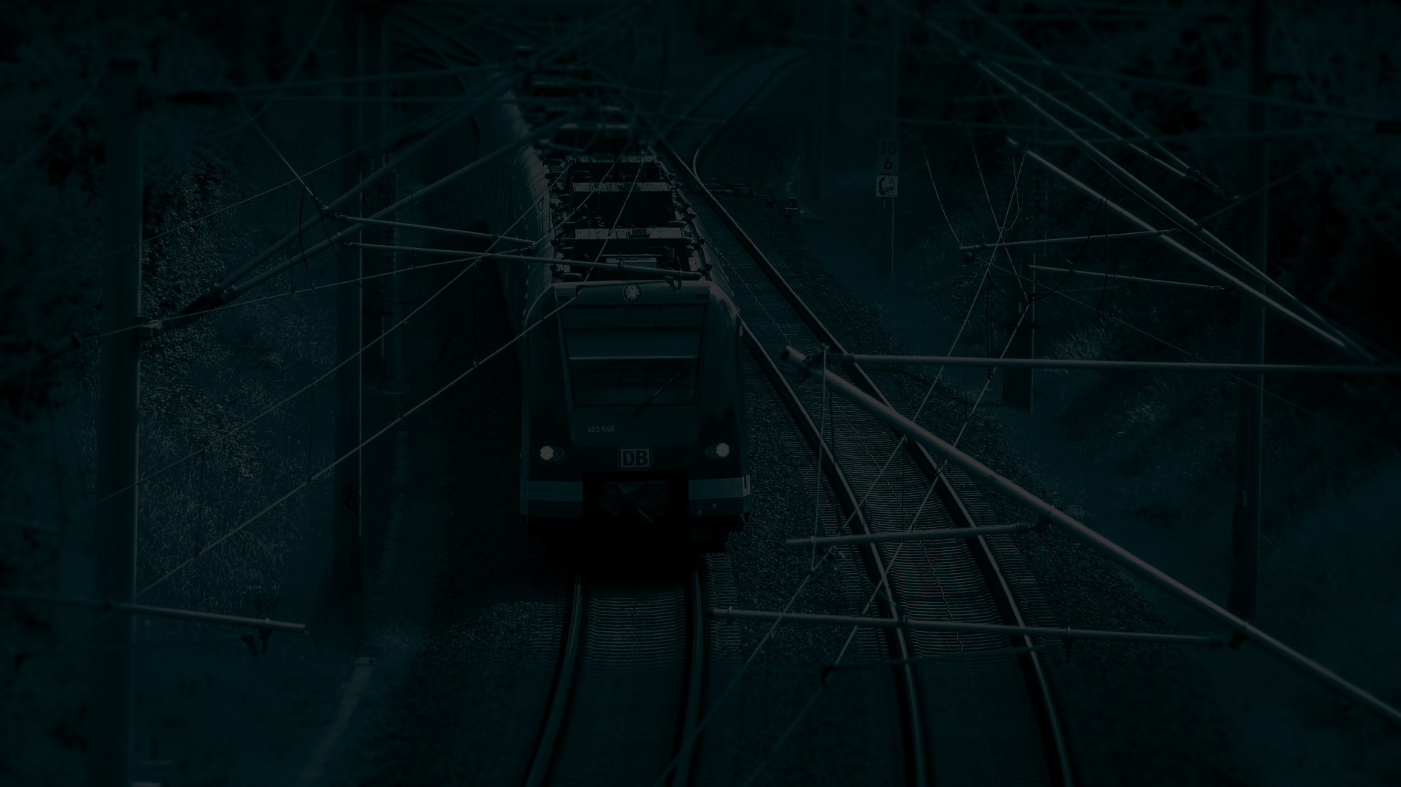
CONCURRENCY
©Magee/Kramer 1nd Edition
STATE MODELS & JAVA PROGRAMS
SAFETY AND LIVENESS PROPERTIES
7
ANNY CAROLINE
PROF. ALEXANDRE SZTAJNBERG
Programa de Pós-Graduação em Engenharia Eletrônica
(PEL)

Slide 2
Sumário
conceitos de safety e liveness
aplicação desses conceitos em modelos LTS
exemplo de carros cruzando uma ponte de pista única
leitores e escritores

Slide 3
Propriedades de segurança e vivacidade
Propriedade
é um atributo que é verdadeiro para toda execução possível do programa
as propriedades interessantes para a programação concorrente são:
safety (segurança)
liveness (vivacidade)

Slide 4
Propriedades de segurança e vivacidade
Segurança
nada de ruim acontece durante a execução
programa não deve atingir um “estado ruim”
Algumas propriedades de segurança
o estado final do programa deve estar correto
exclusão mútua
ausência de deadlock
ausência de erros

Slide 5
Propriedades de segurança e vivacidade
Vivacidade
algo de bom acontece na execução
o programa eventualmente atinge um estado bom
Algumas propriedades de vivacidade
o programa eventualmente termina
vivacidade associada ao acesso de recursos compartilhados
solicitações para acesso a recursos compartilhados são eventualmente atendidas?
são afetadas pelas políticas de escalonamento

Slide 6
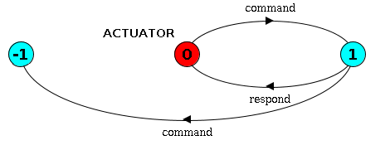
7.1 Segurança - Estados de erro
deadlock
estados de erro
um único identificador, -1

Slide 7
7.1 Segurança - Definindo estados de erro
especificar situações consideradas como erro
expressar as propriedades de segurança que devem ser preservadas

Slide 8
7.1 Segurança - Especificar os erros
especificar situações consideradas como erro
estratégia já usada anteriormente (capítulos 4 e 5)
mais verbosa
tentar enumerar todas as possibilidades de erro não é uma boa estratégia

Slide 9
7.1 Segurança - Especificar os erros
ACTUATOR = (command->ACTION), ACTION = (respond->ACTUATOR | command->ERROR).
Trace to property violation in ACTUATOR:
command
command

Slide 10
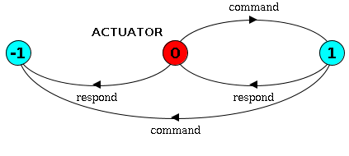
7.1 Segurança - Especificar os erros
ACTUATOR = (command->ACTION | respond->ERROR), ACTION = (respond->ACTUATOR | command->ERROR).
Trace to property violation in ACTUATOR:
respond

Slide 11
7.1.1 Segurança - Especificar as propriedades de segurança
expressar as propriedades de segurança que devem ser preservadas
normalmente é melhor especificar diretamente as propriedades que devem ser preservadas ao invés de especificar o que não deve ocorrer
property process
sintaticamente, são processos prefixados com a palavra property
o compilador, então, gera automaticamente as transições para o estado de erro

Slide 12
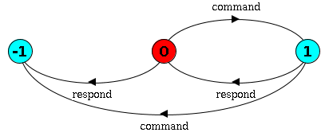
7.1.1 Segurança - Especificar as propriedades de segurança
property ACTUATOR = (command->respond->ACTUATOR).
Trace to property violation in ACTUATOR:
respond

Slide 13
7.1.1 Segurança - Especificar as propriedades de segurança
property process
todas as ações do alfabeto passam a ser elegíveis
todas as ações que não fazem parte da property process são transições para o estado de erro

Slide 14
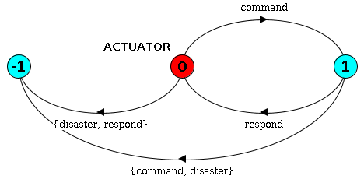
7.1.1 Segurança - Especificar as propriedades de segurança
property ACTUATOR = (command->respond->ACTUATOR) + {disaster}.
Trace to property violation in ACTUATOR:
respond

Slide 15
7.1.2 Segurança - Exclusão mútua
Baseado no exemplo de semáforos do capítulo 5
LOOP = (mutex.down->enter->exit->mutex.up->LOOP).
||SEMADEMO = (p[1..3]:LOOP || {p[1..3]}::mutex:SEMAPHORE(1)).
Para verificar se esse sistema realmente garante a exclusão mútua, podemos especificar uma propriedade de exclusão mútua e compor com o sistema da seguinte maneira
property MUTEX = (p[i:1..3].enter->p[i].exit->MUTEX).
||CHECK = (SEMADEMO || MUTEX).
Notes:
ao invés de enter->exit, antes era critical

Slide 16
7.1.2 Segurança - Exclusão mútua
A propriedade não é violada no sistema
Mas, e se alterarmos o valor com que o semáforo é inicializado para 2 (i.e. SEMAPHORE(2))?
Trace to property violation in MUTEX:
p.1.mutex.down
p.1.enter
p.2.mutex.down
p.2.enter

Slide 17
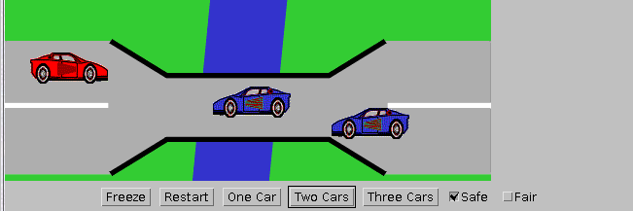
7.2 Segurança - Single-lane bridge model
Uma ponte sobre um rio é grande o suficiente para permitir uma única faixa de tráfego.
Notes:
In our concurrent-programming model, each car is a process and the problem is to ensure that cars moving in different directions cannot concurrently access the shared resource that is the bridge.

Slide 18
7.2 Segurança - Single-lane bridge model
O modelo também deve garantir que carros que se movem na mesma direção não ultrapassem uns aos outros
Notes:
In our concurrent-programming model, each car is a process and the problem is to ensure that cars moving in different directions cannot concurrently access the shared resource that is the bridge.

Slide 19
7.2 Segurança - Single-lane bridge model
const N = 3 // number of each type of car
range T = 0..N // type of car count
range ID= 1..N // car identities
a essência do problema é o acesso a ponte, então os únicos eventos de interesse para o carro são o de entrar na ponte e sair da ponte
CAR = (enter->exit->CAR).

Slide 20
7.2 Segurança - Single-lane bridge model
para modelar o fato que os carros não podem ultrapassar outros, foram definidos os seguintes processos. Eles limitam a ordem das ações de entrada e saída.
NOPASS1 = C[1], C[i:ID] = ([i].enter -> C[i%N+1]).
NOPASS2 = C[1], C[i:ID] = ([i].exit -> C[i%N+1]).
||CONVOY = ([ID]:CAR || NOPASS1 || NOPASS2).
||CARS = (red:CONVOY || blue:CONVOY).
O processo CONVOY modela um conjunto de carros viajando na mesma direção que entram na ponte um depois do outro e deixam a ponte um após o outro.

Slide 21
7.2 Segurança - Single-lane bridge model
o modelo da ponte armazena a quantidade de carros vermelhos e azuis
BRIDGE = BRIDGE[0][0],
BRIDGE[nr:T][nb:T] = (when (nb==0) red[ID].enter -> BRIDGE[nr+1][nb] |red[ID].exit -> BRIDGE[nr-1][nb] |when (nr==0) blue[ID].enter -> BRIDGE[nr][nb+1] |blue[ID].exit -> BRIDGE[nr][nb-1] ).
Notes:
nr e nb podem ser decrementados mesmo se já estiverem igual a 0. O compilador automaticamente mapeia esses estados para estados de erro, e indica através de um warning. NA VERDADE, NOSSO MODELO NÃO DEIXA CARROS SAÍREM SEM TEREM ENTRADO NA PONTE, ENTÃO ESSE ESTADO DE ERRO NUNCA É ATINGIDO.

Slide 22
7.2 Segurança - Single-lane bridge model
falta definir a propriedade de segurança (a ser composta com o sistema) para verificarmos se não irá acontecer nenhuma colisão
o índice é usado para contar os carros vermelhos (ou azuis) atualmente na ponte
property ONEWAY = (red[ID].enter -> RED[1] |blue[ID].enter -> BLUE[1] ),
RED[i:ID] = (red[ID].enter -> RED[i+1] |when(i==1) red[ID].exit -> ONEWAY |when(i>1) red[ID].exit -> RED[i-1] ),

Slide 23
7.2 Segurança - Single-lane bridge model
BLUE[i:ID] = (blue[ID].enter -> BLUE[i+1] |when(i==1)blue[ID].exit -> ONEWAY |when( i>1)blue[ID].exit -> BLUE[i-1] ).

Slide 24
7.2 Segurança - Single-lane bridge model
||SingleLaneBridge = (CARS || BRIDGE || ONEWAY ).
No deadlocks/errors
||SingleLaneBridge = (CARS || ONEWAY ).
Trace to property violation in ONEWAY:
red.1.enter
blue.1.enter
Notes:
sem as restrições fornecidas pela BRIDGE, a composição (CARS || ONEWAY) produz a seguinte violação de segurança

Slide 25
7.3.1 Vivacidade - Propriedade de progresso
Uma progress property define uma ação específica a ser executada eventualmente a partir de qualquer estado do sistema
Progress é o oposto de Starvation

Slide 26
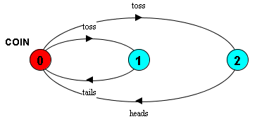
7.3.1 Vivacidade - Propriedade de progresso - COIN
COIN = (toss->heads->COIN|toss->tail->COIN).

Slide 27
7.3.1 Vivacidade - Propriedade de progresso - Escolha justa
se a moeda fosse lançada infinitas vezes
depende da política de escalonamento
se não for justa, poderíamos sempre escolher a transição toss que leva à cara
Escolha justa: se uma escolha sobre um conjunto de transições for executada infinitas vezes, todas as transições no conjunto serão executadas infinitas vezes.

Slide 28
7.3.1 Vivacidade - Propriedade de progresso - COIN
o sistema COIN eventualmente escolherá heads e eventualmente escolherá tails
assumindo uma escolha justa, é claro
podemos conferir essa propriedade definindo uma progress property

Slide 29
7.3.1 Vivacidade - Propriedade de progresso - COIN
progress HEADS = {heads} progress TAILS = {tails}
progress HEADSorTAILS = {heads,tails}
progress P = {a1,a2..an} define uma progress property P que afirma que em um execução infinita de um sistema S, pelo menos uma das ações a1,a2..an será executada infinitas vezes.

Slide 30
7.3.1 Vivacidade- Propriedade de progresso - COIN
progress HEADS = {heads} progress TAILS = {tails}
progress P = {a1,a2..an} define uma progress property P que afirma que em um execução infinita de um sistema S, pelo menos uma das ações a1,a2..an será executada infinitas vezes.
LTSA check progress: No progress violations detected.

Slide 31
7.3.1 Vivacidade - Propriedade de progresso - TWOCOINS
antes de lançar as moedas, deve-se escolher entre duas moedas:
um moeda normal, com um lado cara e outro coroa
uma moeda modificada, com cara nos dois lados
Notes:
Para entender melhor, vamos usar um sistema que não satisfaça as progress properties. Se pegarmos a moeda modificada, a ação TAILS nunca vai acontecer

Slide 32
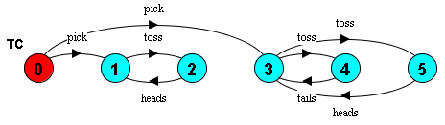
7.3.1 Vivacidade - Propriedade de progresso - TWOCOINS
TWOCOIN = (pick->COIN|pick->TRICK),
TRICK = (toss->heads->TRICK),
COIN = (toss->heads->COIN|toss->tails->COIN).
progress HEADS = {heads}
progress TAILS = {tails}
Progress violation: TAILS
Trace to terminal set of states:
pick
Actions in terminal set:
{heads, toss}
Notes:
Para entender melhor, vamos usar um sistema que não satisfaça as progress properties. Se pegarmos a moeda modificada, a ação TAILS nunca vai acontecer

Slide 33
7.3.1 Vivacidade - Propriedade de progresso - TWOCOINS
TWOCOIN = (pick->COIN|pick->TRICK),
TRICK = (toss->heads->TRICK),
COIN = (toss->heads->COIN|toss->tails->COIN).
progress HEADSorTAILS = {heads,tails}
No progress violations detected.
Notes:
Para entender melhor, vamos usar um sistema que não satisfaça as progress properties. Se pegarmos a moeda modificada, a ação TAILS nunca vai acontecer

Slide 34
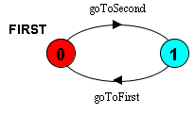
7.3.2 - Vivacidade - Análise de progresso do LTSA
conjunto terminal
cada estado é alcançável de todos os outros estado no conjunto através de uma ou mais transições
não há transição de dentro do conjunto para qualquer estado fora do conjunto

Slide 35
7.3.2 - Vivacidade - Análise de progresso do LTSA
conjunto terminal
cada estado é alcançável de todos os outros estado no conjunto através de uma ou mais transições
não há transição de dentro do conjunto para qualquer estado fora do conjunto

Slide 36
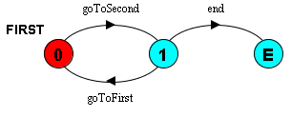
7.3.2 - Vivacidade - Análise de progresso do LTSA
conjunto terminal
cada estado é alcançável de todos os outros estado no conjunto através de uma ou mais transições
não há transição de dentro do conjunto para qualquer estado fora do conjunto
Conjunto terminal vazio

Slide 37
7.3.2 - Vivacidade - Análise de progresso do LTSA
mas por que conjunto terminal é importante?
os estados visitados infinitas vezes formam um conjunto terminal
considerando uma escolha justa, todos os estados de um conjunto terminal são executados infinitas vezes
como não existem transições “para fora” de um conjunto terminal, todas as transições que não estiverem em TODOS os conjuntos terminais do sistema não executam infinitas vezes (para todas as execuções do sistema)
Notes:
TEM CONTINUAÇÃO

Slide 38
7.3.2 - Vivacidade - Análise de progresso do LTSA
mas por que conjunto terminal é importante? (cont.)
logo, verificar uma progress property é simplesmente verificar se em cada conjunto terminal existe pelo menos uma ação de cada progress property
Progress violation: TAILS
Trace to terminal set of states:
pick
Actions in terminal set:
{heads, toss}
progress HEADS = {heads}
progress TAILS = {tails}

Slide 39
7.3.2 - Vivacidade - Análise de progresso do LTSA
mas por que conjunto terminal é importante? (cont.)
logo, verificar uma progress property é simplesmente verificar se em cada conjunto terminal existe pelo menos uma ação de cada progress property
progress HEADSorTAILS = {heads,tails}
No progress violations detected.

Slide 40
7.3.2 - Vivacidade - Análise de progresso do LTSA
e se nenhuma propriedade de progresso for especificada?
o LTSA executará a análise de progresso usando uma propriedade padrão.
essa propriedade afirma que para cada ação no alfabeto do sistema de destino, dada a escolha justa, essa ação será executada infinitas vezes

Slide 41
7.3.2 - Vivacidade - Análise de progresso do LTSA
e se nenhuma propriedade de progresso for especificada? (cont.)
em outras palavras, é como se definíssemos uma progress property para todas as ações do alfabeto
progress HEADS = {heads} progress TAILS = {tails} progress PICKS = {pick}

Slide 42
7.3.2 - Vivacidade - Análise de progresso do LTSA
e se nenhuma propriedade de progresso for especificada? (cont.)
Progress violation for actions:
{pick, tails}
Trace to terminal set of states:
pick
Cycle in terminal set:
toss
heads
Actions in terminal set:
{heads, toss}

Slide 43
7.3.3 - Vivacidade - Prioridade de ação
pode-se definir prioridades de ações
high priority (<<) ||C = P << {a1,...,an} especifica uma composição em que as ações a1,...,an possuem uma prioridade maior que qualquer outra ação no alfabeto de P em qualquer escolha que possua ações a1,...,an, todas as outras são descartadas
low priority (>>) em qualquer escolha que possua ações a1,...,an, as ações a1,...,an são descartadas

Slide 44

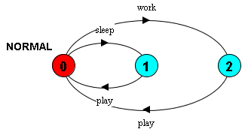

7.3.3 - Vivacidade - Prioridade de ação
NORMAL = (work->play->NORMAL | sleep->play->NORMAL).
||HIGH = (NORMAL)<<{work}.
||LOW = (NORMAL)>>{work}.

Slide 45
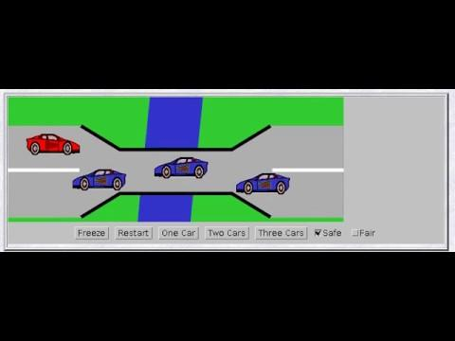
7.4 Vivacidade do modelo Single-Lane Bridge
mas todo carro acaba tendo a oportunidade de cruzar a ponte?
como pode ser visto no applet, não
Notes:
Falar um pouco do roteiro de liveness

Slide 46
7.4 Vivacidade do modelo Single-Lane Bridge
no entanto, se a análise de progresso padrão for aplicada ao modelo, nenhuma violação será detectada. Por que?
Porque assumimos um escalonamento justo.
solução em dividia em duas etapas:
aproximar o modelo da implementação, fazendo-o, assim, apresentar as violações de progresso
solucionar o problema de starvation de forma a poder usar a solução na implementação
Notes:
Esse escalonamento justo garante que todas as ações serão executadas. Logo, na hora de entrar um carro vermelho e só existam carros azuis, o escalonador vai ter que garantir a justiça e “dar um jeito” do carro vermelho entrar.

Slide 47
7.4 Vivacidade do modelo Single-Lane Bridge - Fazer o modelo falhar
aproximar o modelo da implementação
podemos usar propriedades de progresso e prioridades de ações
propriedades de progresso
progress BLUECROSS = {blue[ID].enter} progress REDCROSS = {red[ID].enter}
essas prioridades verificam se os carros azuis (e vermelhos) eventualmente entrarão na ponte
mas ainda não temos nenhuma violação de prioridade, pois os carros sempre conseguem entrar
Notes:
Esse escalonamento justo garante que todas as ações serão executadas. Logo, na hora de entrar um carro vermelho e só existam carros azuis, o escalonador vai ter que garantir a justiça e “dar um jeito” do carro vermelho entrar.

Slide 48
7.4 Vivacidade do modelo Single-Lane Bridge - Fazer o modelo falhar
aproximar o modelo da implementação (cont.)
prioridades de ações
entrada
se dermos prioridade para os carros azuis entrarem na ponte, os carros vermelhos nunca entrarão (violação da REDCROSS) e vice-versa
saída
diminuir a prioridade da saída de carros
toda vez que ocorrer uma escolha entre uma ação de entrada na ponte e de saída, sempre será escolhida a de entrada
o objetivo é modelar uma ponte congestionada ||CongestedBridge = (SingleLaneBridge) >>{red[ID].exit, blue[ID].exit}.
Notes:
Esse escalonamento justo garante que todas as ações serão executadas. Logo, na hora de entrar um carro vermelho e só existam carros azuis, o escalonador vai ter que garantir a justiça e “dar um jeito” do carro vermelho entrar.

Slide 49
7.4 Vivacidade do modelo Single-Lane Bridge - Fazer o modelo falhar
Progress violation: BLUECROSS
Path to terminal set of states:
red.1.enter
red.2.enter
Actions in terminal set:
{red.1.enter, red.1.exit, red.2.enter, red.2.exit, red.3.enter, red.3.exit}
Progress violation: REDCROSS
Path to terminal set of states:
blue.1.enter
blue.2.enter
Actions in terminal set:
{blue.1.enter, blue.1.exit, blue.2.enter, blue.2.exit, blue.3.enter, blue.3.exit}
Notes:
Esse escalonamento justo garante que todas as ações serão executadas. Logo, na hora de entrar um carro vermelho e só existam carros azuis, o escalonador vai ter que garantir a justiça e “dar um jeito” do carro vermelho entrar.

Slide 50
7.4 Vivacidade do modelo Single-Lane Bridge - Solução
a ponte passa a decidir dinamicamente, e a qualquer momento, quando admitir carros azuis e quando admitir carros vermelhos
ela precisa saber quantos carros estão esperando para entrar
modificações no modelo
do carro CAR = (request->enter->exit->CAR)

Slide 51
7.4 Vivacidade do modelo Single-Lane Bridge - Solução
modificações no modelo (cont.)
da ponte BRIDGE = BRIDGE[0][0][0][0], BRIDGE[nr:T][nb:T][wr:T][wb:T] = (red[ID].request -> BRIDGE[nr][nb][wr+1][wb] |when (nb==0 && wb==0) red[ID].enter -> BRIDGE[nr+1][nb][wr-1][wb] |red[ID].exit -> BRIDGE[nr-1][nb][wr][wb] |blue[ID].request -> BRIDGE[nr][nb][wr][wb+1] |when (nr==0 && wr==0) blue[ID].enter -> BRIDGE[nr][nb+1][wr][wb-1] |blue[ID].exit -> BRIDGE[nr][nb-1][wr][wb] ).
Trace to DEADLOCK:
red.1.request
red.2.request
red.3.request
blue.1.request
blue.2.request
blue.3.request

Slide 52
7.4 Vivacidade do modelo Single-Lane Bridge - Solução
utilizar uma variável turn qual cor de carro deve entrar
variável booleana, bt (blue turn)
inicia como true
quando um carro azul sai da ponte, ela recebe false
quando um carro vermelho sai, ela recebe true novamente

Slide 53
7.4 Vivacidade do modelo Single-Lane Bridge - Solução
BRIDGE = BRIDGE[0][0][0][0][True],
BRIDGE[nr:T][nb:T][wr:T][wb:T][bt:B] = (red[ID].request -> BRIDGE[nr][nb][wr+1][wb][bt] |when (nb==0 && (wb==0 || !bt)) red[ID].enter -> BRIDGE[nr+1][nb][wr-1][wb][bt] |red[ID].exit -> BRIDGE[nr-1][nb][wr][wb][True] |blue[ID].request->BRIDGE[nr][nb][wr][wb+1][bt] |when (nr==0 && (wr==0 || bt)) blue[ID].enter -> BRIDGE[nr][nb+1][wr][wb-1][bt] |blue[ID].exit -> BRIDGE[nr][nb-1][wr][wb][False] ).

Slide 54
7.5 Leitores e escritores
acesso a uma região compartilhada (bd, por exemplo) por dois tipos de processos:
leitores
escritores

Slide 55
7.5.1 Leitores e escritores - Modelo
set Actions = {acquireRead,releaseRead,acquireWrite,releaseWrite}
READER = (acquireRead->examine->releaseRead->READER) + Actions \ {examine}.
WRITER = (acquireWrite->modify->releaseWrite->WRITER) + Actions \ {modify}.
a extensão de alfabeto é usada para garantir que as outras ações de acesso não ocorram livremente para qualquer instância prefixada do processo.
as ações examine e modify foram ocultas pois não são relevantes para a sincronização de acesso
Notes:
Extensões do alfabeto: Vi que são úteis para fazer property(segurança).

Slide 56
7.5.1 Leitores e escritores - Modelo
const False = 0 const True = 1 range Bool = False..True const Nread = 2 //máximo de leitores Nwrite= 2 //máximo de escritores
RW_LOCK = RW[0][False], RW[readers:0..Nread][writing:Bool] = (when (!writing) acquireRead -> RW[readers+1][writing] |releaseRead -> RW[readers-1][writing] |when (readers==0 && !writing) acquireWrite -> RW[readers][True] |releaseWrite -> RW[readers][False] ).
O RW_LOCK conta a quantidade de leitores “ativos”. Usa, também, um booleano para indicar se há um escritor na região crítica.

Slide 57
7.5.1 Leitores e escritores - Segurança
Para verificar se o bloqueio se comporta como desejado, definimos uma propriedade de segurança, RW_SAFE
property SAFE_RW
= (acquireRead -> READING[1]
|acquireWrite -> WRITING
),
READING[i:1..Nread]
= (acquireRead -> READING[i+1]
|when(i>1) releaseRead -> READING[i-1]
|when(i==1) releaseRead -> SAFE_RW
),
WRITING = (releaseWrite -> SAFE_RW).

Slide 58
7.5.1 Leitores e escritores - Segurança
Para verificar se a implementação de bloqueio RW_LOCK satisfaz a propriedade, o bloqueio é composto com a propriedade da seguinte forma:
||READWRITELOCK = (RW_LOCK || SAFE_RW).

Slide 59
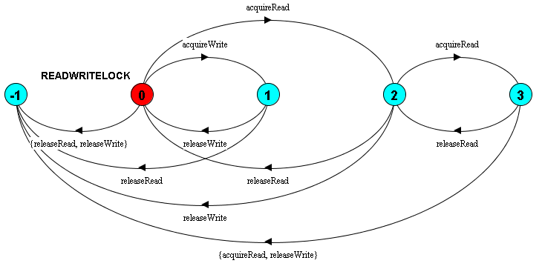
7.5.1 Leitores e escritores - Segurança

Slide 60
7.5.2 Leitores e escritores - Progresso
progress WRITE = {writer[1..Nwrite].acquireWrite} progress READ = {reader[1..Nread].acquireRead}
WRITE
eventualmente, um escritor irá executar acquireWrite
READ
eventualmente, algum leitor irá executar acquireRead

Slide 61
7.5.2 Leitores e escritores - Progresso
Nenhuma violação de progresso detectada
por conta da escolha justa
Passo a passo
fazer o modelo falhar
solucionar

Slide 62
7.5.2 Leitores e escritores - Fazer o modelo falhar
Condições adversas usando prioridade de ação
diminuir a prioridade das ações de release para os leitores e escritores ||RW_PROGRESS = READERS_WRITERS >>{reader[1..Nread].releaseRead, writer[1..Nwrite].releaseWrite}.

Slide 63
7.5.2 Leitores e escritores - Fazer o modelo falhar
Progress violation: WRITE
Path to terminal set of states:
reader.1.acquireRead
Actions in terminal set:
{reader.1.acquireRead, reader.1.releaseRead, reader.2.acquireRead, reader.2.releaseRead}
O número de leitores nunca diminui para 0

Slide 64
7.5.2 Leitores e escritores - Solucionar
leitores são proibidos de acessar de acessar a região crítica se algum escritor está esperando para acessar
para detectar se algum escritor está esperando set Actions = {acquireRead,releaseRead,acquireWrite, releaseWrite,requestWrite} WRITER =(requestWrite->acquireWrite->modify ->releaseWrite->WRITER )+Actions\{modify}.

Slide 65
7.5.2 Leitores e escritores - Solucionar
o processo do escritor (READER) não foi modificado
o RW_LOCK foi modificado para contar a quantidade de escritores esperando RW_LOCK = RW[0][False][0], RW[readers:0..Nread][writing:Bool][waitingW:0..Nwrite] = (when (!writing && waitingW==0) acquireRead -> RW[readers+1][writing][waitingW] |releaseRead -> RW[readers-1][writing][waitingW] |when (readers==0 && !writing) acquireWrite-> RW[readers][True][waitingW-1] |releaseWrite-> RW[readers][False][waitingW] |requestWrite-> RW[readers][writing][waitingW+1] ).
Notes:
O contador é incrementado quando os escritores pedem acesso
e decrementado quando DE FATO CONSEGUEM ACESSO
Leitores só podem adquirir a trava quando o número de escritores esperando for ZERO

Slide 66
7.5.2 Leitores e escritores - Solucionar
Sem deadlocks
Sem erros
Starvation dos leitores
se sempre existir um escritor aguardando
Para satisfazer as propriedades de READ e WRITE, poderia ser utilizada uma variável turn (da mesma forma utilizada no problema das pontes).
Progress violation: READ
Path to terminal set of states:
writer.1.requestWrite
writer.2.requestWrite
Actions in terminal set:
{writer.1.requestWrite, writer.1.acquireWrite, writer.1.releaseWrite, writer.2.requestWrite, writer.2.acquireWrite, writer.2.releaseWrite}
Notes:
In practice, this may be satisfactory as is usually more read access than write, and readers generally want the most up to date information.

Slide 67
Referências e links
Ambiente de execução dos applets
firefox 40.0
http://ftp.mozilla.org/pub/firefox/releases/40.0/linux-x86_64/pt-BR/
plugin icedtea-plugin
How to install the Java plugin for Firefox?
https://askubuntu.com/questions/354361/how-to-install-the-java-plugin-for-firefox/354406
Install an older version of Firefox
https://support.mozilla.org/en-US/kb/install-older-version-of-firefox
Imagem dos trens
https://pixabay.com/pt/trem-ferrovi%C3%A1ria-s-bahn-transportes-797072/

